Slide 1
KHỞI ĐỘNG

Slide 2
Nói và nghe

Slide 3
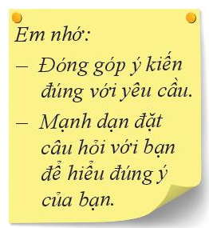
Câu 1: Em thích học cá nhân, học theo cặp hay học nhóm? Vì sao?
Em thích học cá nhân. Vì khi học cá nhân, em dễ tập trung học hơn.

Slide 4
Câu 1: Em thích học cá nhân, học theo cặp hay học nhóm? Vì sao?
Em thích học theo cặp. Vì khi học theo cặp, chúng em có thể chỉ cho nhau những lỗi sai, giảng cho nhau những điều chưa hiểu.

Slide 5
Câu 1: Em thích học cá nhân, học theo cặp hay học nhóm? Vì sao?
Em thích học theo nhóm. Vì khi học theo nhóm, em có thể được trao đổi với nhiều bạn, có thể học hỏi ở mỗi bạn một điều hay.

Slide 6
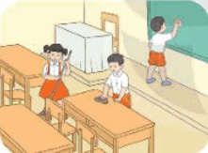
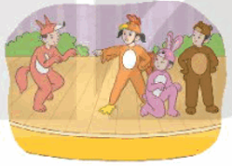
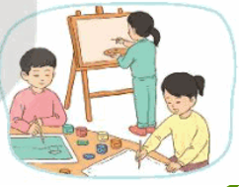
Câu 2: Kể về một hoạt động tập thể mà em đã tham gia.
- Hoạt động tập thể em tham gia là gì?
- Em cùng làm việc với những ai? Công việc em được giao là gì?
- Kết quả của hoạt động tập thể đó ra sao?
- Em có cảm nghĩ gì sau khi tham gia hoạt động đó?

Slide 7
Câu 2: Kể về một hoạt động tập thể mà em đã tham gia.
Bài tham khảo 1:
Để chào mừng ngày Nhà giáo Việt Nam 20/11, lớp em được phân công chuẩn bị một tiết mục kịch. Em và 5 bạn khác được cô chọn để đóng vở kịch “Nhổ củ cải”. Chúng em chia nhau mỗi người một vai: ông, bà, cháu, củ cải và người dẫn chuyện. Em được chọn làm người dẫn chuyện cho vở kịch đó. Sau những ngày luyện tập chăm chỉ, vở kịch của chúng em đã nhận được rất nhiều lời khen của mọi người. Em rất vui vì được tham gia vào vở kịch đó. Nhờ có hoạt động đó mà chúng em trở nên thân thiết với nhau hơn.

Slide 8
Bài tham khảo 2:
Sáng hôm qua là buổi trực nhật của bàn em. Chúng em cùng nhau đến từ sớm để dọn dẹp lớp học. Em phụ trách quét lớp, bạn Nam lau bảng và bạn Hoàng lau bàn ghế. Chúng em cùng nhau làm việc rất vui vẻ. Chẳng mấy chốc, lớp học đã sạch sẽ, gọn gàng. Cô giáo đến còn khen chúng em trực nhật giỏi nữa! Em rất vui vì mình và các bạn đã thực hiện tốt nhiệm vụ trực nhật của bàn.

Slide 9
CỦNG CỐ
DẶN DÒ

